Slide 1
Systémové programování Windows
Kam dál?

Slide 2
Obsah
WiX – Windows Installer XML
Debugging
COM
Kryptografie
Windows management
32/64b
Ovladače
WinRT
Používá se C++ v praxi?

Slide 3
WiX – Window Installer XML
Tvorba .msi balíčků
  Přidat odebrat/programy
  Rollback
  Bezobslužná instalace
  Upgrade

Slide 4
Debbuging
Remote debugging
  VMWare
Memory dump
  WinDbg
DebugView

Slide 5
COM
COM
  DCOM
Side-by-side (WinSxS) (SxS)

Slide 6
Kryptografie
Crypto API
  DPAPI - Data Protection API
  CryptProtectData/CryptUnprotectData
Cryptography API: Next Generation (CNG)
  BCrypt/NCrypt

Slide 7
Windows management
Tvorba oken
Správa oken
Událostmi řízená aplikace
Komunikace se systémem

Slide 8
32/64b
Wow64 (Windows 32-bit on Windows 64-bit)
  Registry
  Filesystem
  Driver

Slide 9
Ovladače
User mode vs. Kernel mode
DDK/WDK

Slide 10
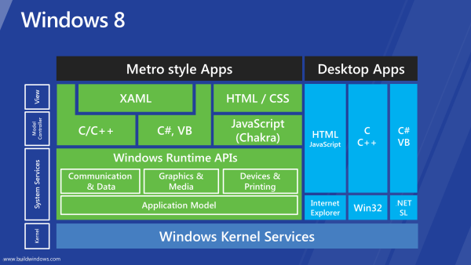
WinRT

Slide 11
Využití C++
Microsoft Windows:
  ASM, C >> C++
Microsoft Office
  ASM >> C >> C++
Microsoft Visual Studio:
  C++, C#
Zdroj: The Programming Languages Beacon
http://www.lextrait.com/vincent/implementations.html

Slide 12
Práce v ČR
POZN: Čísla je ale nutno brát s velkou rezervou
Práce v ČR - prosinec 2013
 | c++ | c#
jobs.cz | 858 | 865
jooble.cz (brno) | 1379 | 1365
perspektiva.cz | 14 | 12
advantageconsulting.cz | 36 | 34

Slide 13
Platy
Srovnání průměrných platů - prosinec 2013
  Programátor C++ - 40 349 Kč
  Programátor C# - 36 489 Kč
  Zdroj: http://www.platy.cz

Slide 14
Review
Která část kurzu byla nejzajímavější?
Návrhy na zlepšení kurzu?

Slide 15
Díky za pozornost

